Slide 1
회의실 예약 사이트 개발 프로젝트
SW개발설계서

Slide 2
변경 이력 관리
변경 이력 관리
No. | 변경 내역 | 작성
 |  | 일자 | 작성자
1 | 초안 작성(ver 0.1) | 2023.05.12 | 이지운, 장윤종
2 | 최종안 작성(ver 1.0) | 2023.05.19 | 장윤종

Slide 3

목차
시스템 구성도
메인
회사소개
예약 페이지
마이 페이지
리뷰 페이지
문의사항

Slide 4

시스템 구성도
01 시스템 구조 설계
시스템 구성도
MVC2 모델
1. 시스템의 목적과 기능
이 시스템은 간편하게 원하는 회의실을
예약할 수 있는 기능을 가진 웹사이트입니다.
2. 시스템 요구사항
시스템은 서버에서 회의실 웹사이트를
불러올 수 있어야 합니다.
시스템은 DB와 연결되어 개인정보를
불러올 수 있어야 합니다.
시스템은 예약 데이터를
실시간으로 확인할 수 있어야 합니다.
시스템은 데이터의 무결성을 보장해야 합니다.
3. 구성요소
시스템은 회의실 예약 기능, 리뷰 기능,
마이 페이지 기능, 문의사항 기능으로 분류됩니다.
요청
사용자
(클라이언트)
Controller
View
Model
DB
응답
Notes:
시스템 구성은 mvc1으로 구성하였으며
현재 mvc2 로 변경하여 진행하고 있습니다.

Slide 5
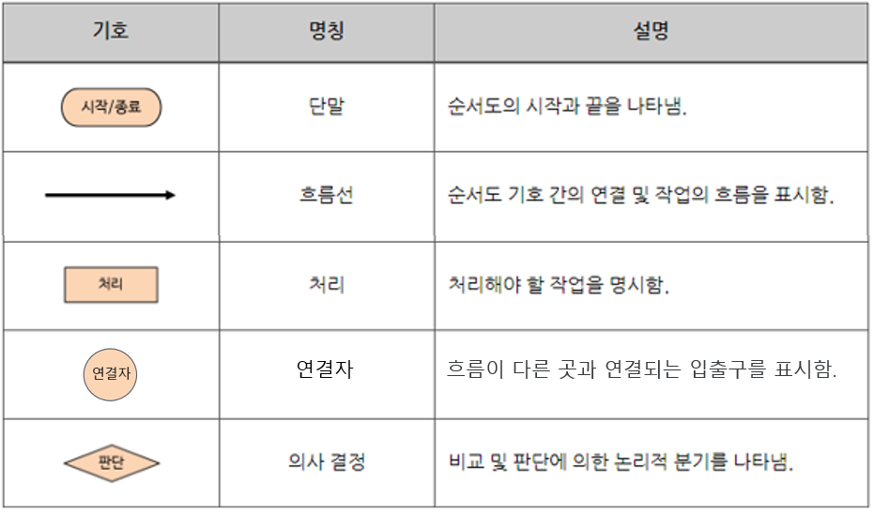
프로세스 흐름도
02 프로세스 흐름도 – 메인
시작
메인 실행
로그인 상태 인가?
no
로그인
YES
환영 메시지 출력
A
B
C
D
E
Notes:
간편한 예약 시스템
가격 투명성을 통해 고객들의 회의실 대여를 편리하게 하고,
사용자 경험 개선을 위한 피드백 수집과 서비스 개선을 목적으로 개발되었습니다

Slide 6
프로세스 흐름도
03 프로세스 흐름도 - 회사소개
A
회사소개
회사 연혁
회사 목표 및 방침
오시는 길
Notes:
간편한 예약 시스템
가격 투명성을 통해 고객들의 회의실 대여를 편리하게 하고,
사용자 경험 개선을 위한 피드백 수집과 서비스 개선을 목적으로 개발되었습니다

Slide 7
프로세스 흐름도
04 프로세스 흐름도 – 예약 페이지
B
로그인 상태인가
NO
로그인
YES
회의실 선택
시간 선택
결제
예약 완료
메인
Notes:
간편한 예약 시스템
가격 투명성을 통해 고객들의 회의실 대여를 편리하게 하고,
사용자 경험 개선을 위한 피드백 수집과 서비스 개선을 목적으로 개발되었습니다

Slide 8
프로세스 흐름도
05 프로세스 흐름도 - 마이페이지
C
로그인
상태인가?
NO
로그인
YES
회원정보
예약 목록 출력
과거에 예약했던
회의실 호실 리뷰쓰기,
다시 예약하기 버튼 출력
당일 예약 정보는
기본 정보만 출력
당일이 아닌 예약은
예약 취소 버튼 출력
Notes:
간편한 예약 시스템
가격 투명성을 통해 고객들의 회의실 대여를 편리하게 하고,
사용자 경험 개선을 위한 피드백 수집과 서비스 개선을 목적으로 개발되었습니다

Slide 9
프로세스 흐름도
06 프로세스 흐름도 – 리뷰 페이지
D
게시글
상세보기
로그인
상태인가
NO
로그인
YES
NO
게시글을 삭제하는가?
YES
작성자
본인인가?
NO
삭제 및 수정버튼 제거
리뷰 페이지
출력
로그인 상태인가
NO
로그인
YES
YES
게시글 수정
YES
목록으로 돌아가기
글쓰기
게시글
상세보기
Notes:
간편한 예약 시스템
가격 투명성을 통해 고객들의 회의실 대여를 편리하게 하고,
사용자 경험 개선을 위한 피드백 수집과 서비스 개선을 목적으로 개발되었습니다

Slide 10
프로세스 흐름도
07 프로세스 흐름도 – 문의 사항
E
답글이 있는가?
NO
삭제 및 수정 버튼 제거
게시글
상세보기
로그인
상태인가?
NO
로그인
YES
NO
게시글을 삭제하는가?
YES
작성자
본인인가?
NO
삭제 및 수정버튼 제거
YES
어드민 인가?
문의 사항
자신의 글만 출력
글쓰기
목록으로 돌아가기
YES
YES
NO
게시글 수정
YES
문의 사항
전체 게시글 출력
유저 게시글 상세보기
목록보기
삭제
문의 답글 달기
답글 수정
Notes:
간편한 예약 시스템
가격 투명성을 통해 고객들의 회의실 대여를 편리하게 하고,
사용자 경험 개선을 위한 피드백 수집과 서비스 개선을 목적으로 개발되었습니다

